Slide 1
авиамасла для поршневых двигателей

Slide 2
Авиационное масло — жидкость, применяемая для смазки двигателей и редукторов силовых установок летательных аппаратов. Авиационные масла служат для уменьшения трения и износа деталей, отвода от них теплоты, предохранения от коррозии, удаления твердых частиц износа из зоны трения.

Slide 3
Авиационные масла работают при разных режимах трения, высоких температурах, нагрузках, скоростях, в контакте с различными конструкционными материалами, в условиях высокой аэрации, вследствие чего к ним предъявляются жесткие требования.
Авиационные масла должны обладать высокой термической и термоокислительной стабильностью, хорошими смазывающей способностью и вязкостно-температурными свойствами, низкими испаряемостью и температурой застывания, высокими теплоемкостью, температурой вспышки к самовоспламенения, низкой агрессивностью к авиационным конструкционным материалам и малой вспениваемостью.

Slide 4
Авиационные масла
минеральные (нефтяные)
синтетическиЕ
В качестве минеральных используются дистиллятные фракции высококачественных нефтей (дистиллятные масла) и продукты, получаемые очисткой остатков, образующихся при перегонке мазута (остаточные масла). Для обеспечения требуемых свойств масла подвергаются очистке.
В отечественной нефтехимической промышленности применяют в основном 2 способа очистки — химический и физический.
К химическим способам относится очистка серной кислотой (масла серии МКК), к физическим — очистка селективными растворителями и отбеливающими землями (масла серии МС).
В качестве основы синтетических масел широко применяются сложные эфиры моноспиртовых и двухосновных кислот, эфиры многоатомных спиртов и синтетических жирных кислот, синтетические углеводороды, силиконовые жидкости и др. Используются также смешанные основы масел. Синтетические авиационные масла, несмотря на их значительно большую стоимость по сравнению с минеральными маслами, все более широко используются в силовых установках летательных аппаратов, что объясняется главным образом прогрессирующим ростом теплонапряженности авиадвигателей и, как следствие, необходимостью применения в них более термостабильных масел, чем минеральные.
Синтетические масла могут бессменно работать в течение всего межремонтного срока службы двигателя и упростить эксплуатацию летательного аппарата.
Для улучшения свойств масел в них вводятся различные присадки, улучшающие их физико-химические и эксплуатационные свойства: антиокислительные, загущающие, противозадирные, противоизносные, антикоррозионные, антипенные, моющие и т. п.

Slide 5
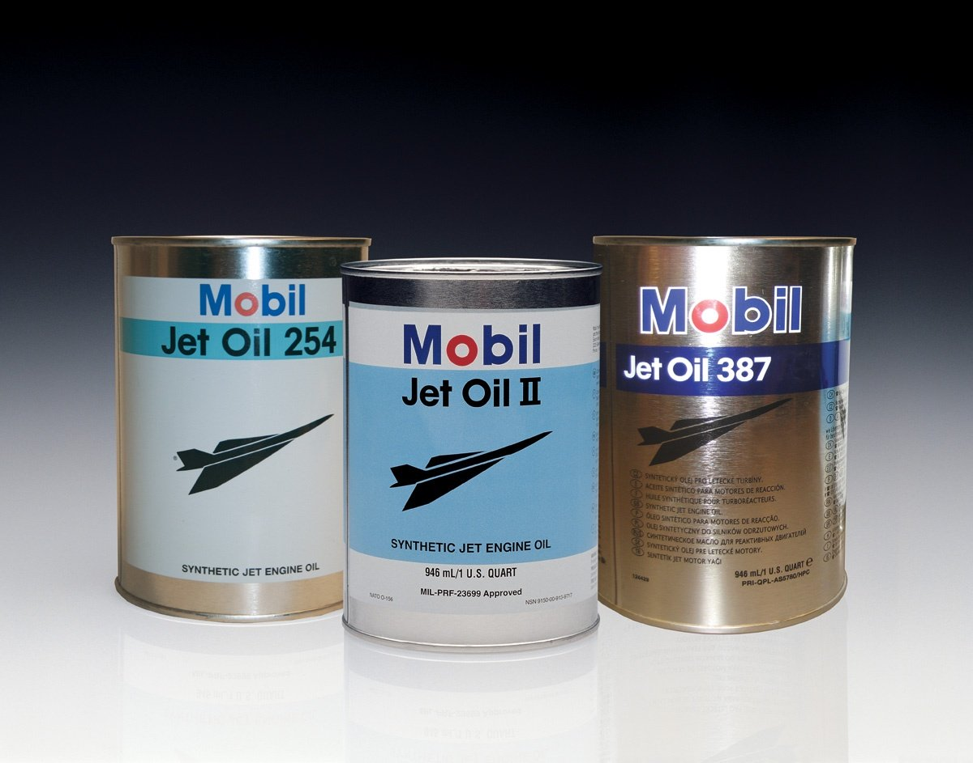
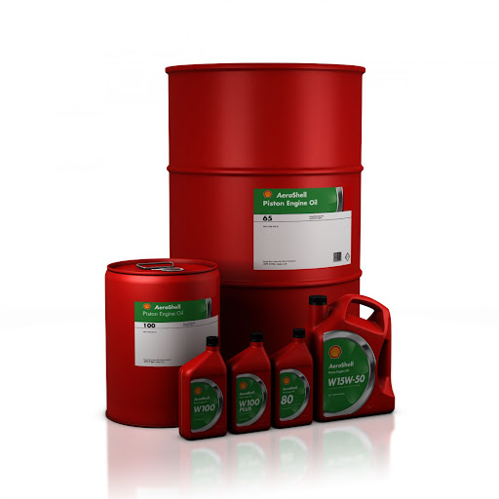
Синтетические Масла
МИНЕРАЛЬНЫЕ (нефтяные) МАСЛА

Slide 6
Авиационные масла
В поршневых двигателях масла работают в тяжелых условиях, создаваемых высокими температурами в зоне поршневых колец, внутренней части поршней, клапанов и других деталей.
Для обеспечения смазывания двигателя в условиях высоких температур, давлений и нагрузок применяют высоковязкие масла, подвергнутые специальной очистке.
Такие масла должны иметь высокую смазочную способность, не быть агрессивными к металлам, сплавам и другим конструкционным материалам и обладать достаточной стабильностью к окислению при высоких температурах и в условиях хранения.

Slide 7
Масло МС-14 (ГОСТ 21743-76) — масло селективной очистки. Применяют в осевых шарнирах втулок винтов вертолетов и в качестве базового для некоторых моторных масел и смазок. Масло МС-14 в настоящее время не производится.
Обладает высокой смазочной способностью, не агрессивно по отношению к металлам и сплавам, стабильно к окислению при высоких температурах и в условиях хранения.

Slide 8
Технические Характеристики
Номер показателя | Наименование показателей | Норма
1) | Вязкость кинематическая, при 100°С мм²/с, не менее: | 14,0
2) | Индекс вязкости, не менее | 85
3) | Коксуемость, %, не более | 0,45
4) | Содержание водорастворимых кислот и щелочей | Отсутствие
5) | Содержание селективных растворителей | Отсутствие
6) | Содержание механических примесей | Отсутствие
7) | Температура вспышки, определяемая в открытом тигле, °С, не ниже | 215
8) | Температура застывания, °С, не выше | -30
9) | Термоокислительная стабильность при 250 °С, мин., не менее | 20

Slide 9
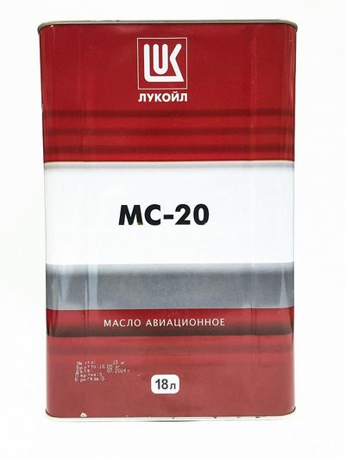
Авиационные масло МС-20
Масло МС-20 (ГОСТ 21743-76) - имеет специальную очистку, высокую вязкость, высокую смазочную способность, не агрессивно к металлам, сплавам.
Применяют в поршневых двигателях самолетов. Не имеет присадок.
Масло МС-20п (ТУ 38. 101265-88) - получают добавлением многофункциональной присадки к маслу МС-20.
Применяют для смазывания судовых, тепловозных и стационарных дизелей, эксплуатируемых на малосернистом топливе. Мс-20сп (ТУ 38. 101265-88) - получают добавлением многофункциональной присадки ЦИАТИМ-339 к маслу МС-20.
Область применения та же, что и у масла МС-20п.
Присутствие щелочной присадки в маслах МС-20п и МС-20сп позволяет использовать эти масла с большей эффективностью при эксплуатации дизельных двигателей, что увеличивает межремонтный период.

Slide 10
МС-20
Свойства
Масла МС-20, МС-20п, МС-20сп класс по API - SB, обладают:Высокой термической и термоокислительной стабильностью, что позволяет его использовать для охлаждения поршней, повышая предельный нагрев масла в картере, увеличивая срок замены;
Достаточным противоизносным свойством, которое обеспечено нужной вязкостью, прочностью масляной пленки;
Малой эмульгируемостью с водой;
Хорошей способностью отделять воду и нерастворимые загрязнения при сепарации;
Малой вспениваемостью при высокой и низкой температурах;
Малой летучестью, низким расходом на угар (экологичность).
Применение
Масло МС-20 Для двигателей самолётов и турбированных двигателей.
Тепловозные и судовые дизели работающие на малосернистом топливе; Судовые механизмы и агрегаты, где необходимы масла соответствующей вязкости;

Slide 11
Технические характеристики
ХАРАКТЕРИСТИКИ | МС-20 | МС-20п
Класс вязкости по SAE | 50 | 50
Вязкость кинематическая, мм2/c, при 100° С | 20,5 | 20
Индекс вязкости, не менее | 80 | 85
Щелочное число, мг КОН/г, не менее | - | 0,9
Плотность при 20° С, г/см3, не более | 0,9 | 0,9
Температура вспышки, °С , не ниже | 265 | 220
Температура застывания. °С, не выше | -18 | -18

